Slide 1

Bienvenue chez Paradise Coffee!!
Entrer et laisser vous tenter!

Slide 2

Nom:
Prénom:
Adresse:
Complément:
Code Postal: Ville:
Email:
Confirmation email:
Mot de passe:
(8 caractères minimum)
Confirmation
Mot de passe:
Je ne suis pas un
Robot:
S’inscrire
S’inscrire
Sarl Paradise Coffee Contact:
5 rue des Fleurs paradise.coffee@aol.fr
54000 Nancy

Slide 3
Se connecter
Votre pseudo:
Votre mot de passe:
Se connecter
Sarl Paradise Coffee Contact:
5 rue des Fleurs paradise.coffee@aol.fr
54000 Nancy

Slide 4
Contact
Nom:
Prénom:
Mail:
Message:
Envoyer
Sarl Paradise Coffee Contact:
5 rue des Fleurs paradise.coffee@aol.fr
54000 Nancy

Slide 5

Sélection de la semaine
Nom du café
Prix
Voir +
Sarl Paradise Coffee Contact:
5 rue des Fleurs paradise.coffee@aol.fr
54000 Nancy

Slide 6
Les plus vendus
Nom du café
Prix
Voir +
Sarl Paradise Coffee Contact:
5 rue des Fleurs paradise.coffee@aol.fr
54000 Nancy

Slide 7
Nom du café
Description du café, description du café, Description du café, description du café Description du café, description du café
Prix
Moulu
Acheter
En grain
Sarl Paradise Coffee Contact:
5 rue des Fleurs paradise.coffee@aol.fr
54000 Nancy

Slide 8

Mon panier
Nom du Produit | Qté | Prix TTC
Arabica en grain | 1 | 8€
Robusta moulu | 1 | 9€
échantillon | 1 | 0€
Total: 17€
Commander
Sarl Paradise Coffee Contact:
5 rue des Fleurs paradise.coffee@aol.fr
54000 Nancy

Slide 9
Adresse
Facturation: adresse du compte
Livraison adresse du compte
Adresse:
Complément:
CP Ville:
Suivant
Sarl Paradise Coffee Contact:
5 rue des Fleurs paradise.coffee@aol.fr
54000 Nancy

Slide 10
Récapitulatif de commande
Nom du Produit | Qté | Prix TTC
Arabica en grain | 1 | 8€
Robusta moulu | 1 | 9€
échantillon | 1 | 0€
Total: 17€
Annuler
Payer
Sarl Paradise Coffee Contact:
5 rue des Fleurs paradise.coffee@aol.fr
54000 Nancy

Slide 11
Paiement
Paypal
Carte Bancaire
Numéro de carte:
Cryptogramme:
Payer
Sarl Paradise Coffee Contact:
5 rue des Fleurs paradise.coffee@aol.fr
54000 Nancy

Slide 12
Admin Ajout café
Nom du produit:
Pays:
Décaféiné: Bio:
Prix:
Résumé:
Description:
image
Parcourir
Ajouter
Sarl Paradise Coffee Contact:
5 rue des Fleurs paradise.coffee@aol.fr
54000 Nancy

Slide 13
Admin Modification café
Nom du produit:
Pays:
Décaféiné: Bio:
Prix: Disponible:
Résumé:
Description:
image
Parcourir
Ajouter
Sarl Paradise Coffee Contact:
5 rue des Fleurs paradise.coffee@aol.fr
54000 Nancy

Slide 14
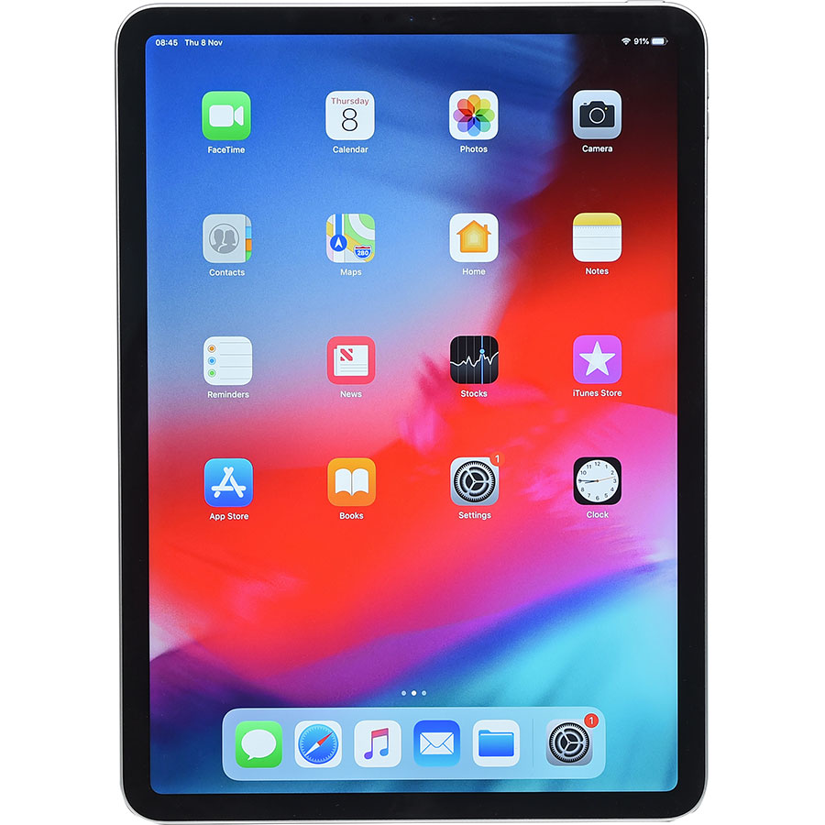
Bienvenue chez Paradise Coffee!!
Entrer et laisser vous tenter!

Slide 15
Inscription
Nom: Prénom:
Adresse: Complément:
CP: Ville:
Email: Confirmation
email:
Mot de passe:
8 caractères minimum
Confirmation
Mot de passe:
Je ne suis pas un
Robot:
S’inscrire
Sarl Paradise Coffee Contact:
5 rue des Fleurs paradise.coffee@aol.fr
54000 Nancy

Slide 16
Connexion
Votre pseudo:
Votre mot de passe:
S’inscrire
Sarl Paradise Coffee Contact:
5 rue des Fleurs paradise.coffee@aol.fr
54000 Nancy

Slide 17
Contact
Besoin de renseignement, n’attendez plus!
Nom:
Prénom:
Mail:
Message:
Envoyer
Sarl Paradise Coffee Contact:
5 rue des Fleurs paradise.coffee@aol.fr
54000 Nancy

Slide 18
Sélection de la semaine
Nom du café
Nom du café
Nom du café
Prix
Prix
Prix
Voir +
Voir +
Voir +
Sarl Paradise Coffee Contact:
5 rue des Fleurs paradise.coffee@aol.fr
54000 Nancy

Slide 19
Les plus vendus
Nom du café
Nom du café
Nom du café
Prix
Prix
Prix
Voir +
Voir +
Voir +
Sarl Paradise Coffee Contact:
5 rue des Fleurs paradise.coffee@aol.fr
54000 Nancy

Slide 20
Nom du café
Description du café, description du café, Description du café, description du café Description du café, description du café
Prix
Moulu
Acheter
En grain
Sarl Paradise Coffee Contact:
5 rue des Fleurs paradise.coffee@aol.fr
54000 Nancy

Slide 21

Mon panier
Nom du Produit | Qté | Prix TTC
Arabica en grain | 1 | 8€
Robusta moulu | 1 | 9€
échantillon | 1 | 0€
Total: 17€
Commander
Sarl Paradise Coffee Contact:
5 rue des Fleurs paradise.coffee@aol.fr
54000 Nancy

Slide 22

Adresse
Facturation: adresse du compte
Livraison adresse du compte
Adresse:
Complément:
CP: Ville:
Suivant
Sarl Paradise Coffee Contact:
5 rue des Fleurs paradise.coffee@aol.fr
54000 Nancy

Slide 23
Récapitulatif de commande
Nom du Produit | Qté | Prix TTC
Arabica en grain | 1 | 8€
Robusta moulu | 1 | 9€
échantillon | 1 | 0€
Total: 17€
Annuler
Payer
Sarl Paradise Coffee Contact:
5 rue des Fleurs paradise.coffee@aol.fr
54000 Nancy

Slide 24

Paiement
Paypal
Carte Bancaire
Numéro de carte:
Cryptogramme:
Payer
Sarl Paradise Coffee Contact:
5 rue des Fleurs paradise.coffee@aol.fr
54000 Nancy

Slide 25
Admin: Ajout café
Nom du produit:
Pays:
Décaféiné: Bio:
Prix:
Résumé:
Description:
image
Parcourir
Ajouter
Sarl Paradise Coffee Contact:
5 rue des Fleurs paradise.coffee@aol.fr
54000 Nancy

Slide 26
Admin: Modification café
Nom du produit:
Pays:
Décaféiné: Bio:
Prix: Disponible:
Résumé:
Description:
image
Parcourir
Ajouter
Sarl Paradise Coffee Contact:
5 rue des Fleurs paradise.coffee@aol.fr
54000 Nancy

Slide 27
Browser
www.example.com
Bienvenue chez Paradise Coffee!!
Entrer et laisser vous tenter!

Slide 28
Browser
www.example.com
Sélection de la semaine Les + vendus Contact Ajout café Modification Café Connexion Inscription
Sélection de la semaine
Nom du café
Nom du café
Nom du café
Prxi
Prix
Prix
Voir +
Voir +
Voir +
Sarl Paradise Coffee Contact:
5 rue des Fleurs paradise.coffee@aol.fr
54000 Nancy

Slide 29
Browser
www.example.com
Sélection de la semaine Les + vendus Contact Ajout café Modification Café Connexion Inscription
Les plus vendus
Nom du café
Nom du café
Nom du café
Prxi
Prix
Prix
Voir +
Voir +
Voir +
Sarl Paradise Coffee Contact:
5 rue des Fleurs paradise.coffee@aol.fr
54000 Nancy

Slide 30
Browser
www.example.com
Sélection de la semaine Les + vendus Contact Ajout café Modification Café Connexion/Inscription
Nom: Prénom:
Adresse: Complément:
CP: Ville:
Email: Confirmation
email:
Mot de passe:
8 caractères minimum
Confirmation
Mot de passe:
Je ne suis pas un
Robot:
Inscription Connexion
Votre pseudo:
Votre mot de passe:
Se connecter
S’inscrire
Sarl Paradise Coffee Contact:
5 rue des Fleurs paradise.coffee@aol.fr
54000 Nancy

